Slide 1
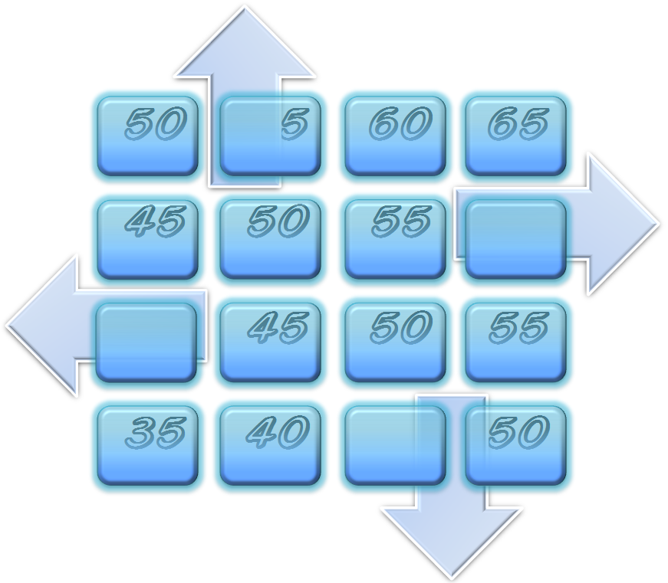
Гидродинамика флюидных систем и
моделирование
гидродинамических процессов
Кафедра гидрогеологии, инженерной геологии и
гидрогеоэкологии ИПР ТПУ
доцент Кузеванов К.И.

Slide 2
План изучения дисциплины
Элементы общей гидрогеологии
Понятие «напор» в гидродинамических расчётах
Гидродинамические элементы естественного фильтрационного потока
Естественные фильтрационные потоки
Количественная оценка движения подземных вод в естественных условиях напорного водоносного горизонта
Количественная оценка движения подземных вод в естественных условиях безнапорного водоносного горизонта
Искусственные фильтрационные потоки
Гидродинамические элементы искусственного фильтрационного потока
Режимы водопритока к скважинам
Граничные условия фильтрационных потоков
Учёт влияния граничных условий на работу скважин по методу «зеркальных отображений»
Типовые расчётные схемы водозаборов
Определение фильтрационных параметров водоносных горизонтов по данным откачек
Определение фильтрационных параметров водоносных горизонтов по данным восстановления уровня после откачки
Моделирование гидродинамических процессов
Методы решения основных дифференциальных уравнений фильтрации
Численное моделирование одномерных и двухмерных фильтрационных потоков
Исследование одномерного фильтрационного потока на численной модели
Создание двухмерной численной модели области фильтрации
Управление режимами вывода результатов численного моделирования
Управление внутренними граничными условиями численной модели области фильтрации
Управление внешними граничными условиями численной модели области фильтрации
Исследование работы системы взаимодействующих скважин на численной модели

Slide 3
Условия залегания подземных вод
В гидрогеологическом отношении все горные породы
принято делить на три основные группы:
1. Водопроницаемые
галечники, гравий, песок, рыхлые песчаники и все
сильно трещиноватые породы.
2. Полупроницаемые
глинистые пески, лёсс, известняки, песчаники и
слабо трещиноватые метаморфические и магматические
породы.
3. Практически не проницаемые (водоупорные, водоупоры)
глины, суглинки и все массивные кристаллические и
осадочные породы, если они не трещиноватые.

Slide 4
Условия залегания подземных вод
Водоносным горизонтом
называется водопроницаемый пласт,
насыщенный водой, находящейся в постоянном движении благодаря
гидравлической связи и перепаду давления,
существующих во всем пласте, и ограниченный водонепроницаемыми породами
снизу и сверху или только снизу.
Подошва – это пласт, подстилающий водоносный горизонт.
Кровля – это пласт, перекрывающий водоносный горизонт.
Зеркало подземных вод – это поверхность, образованная подземными водами.
Пьезометрическая поверхность – это поверхность, на уровне которой
гидростатическое давление становится равно атмосферному
(уровень воды в скважине после вскрытия водоносного горизонта).

Slide 5
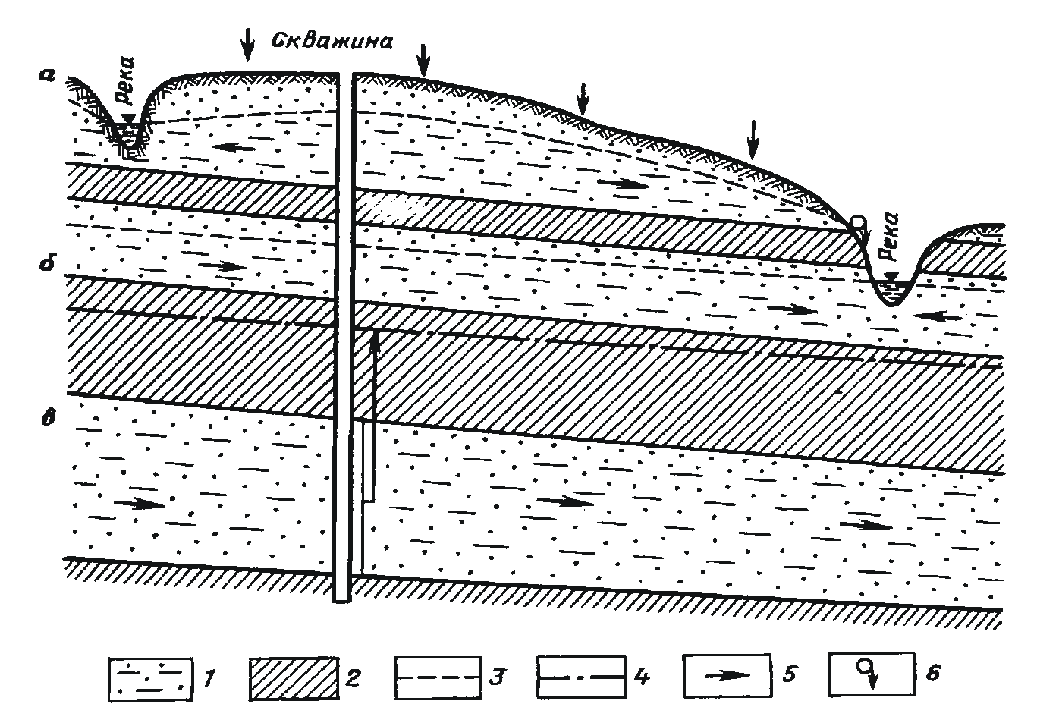
Условия залегания подземных вод
Типовые схемы залегания водоносных горизонтов
1 — водоносные горизонты: а — грунтовые воды. б — межпластовые ненапорные. в — артезианские;
2 — водоупорные породы; 3 — уровень ненапорных вод; 4 — пьезометрический уровень напорных вод;
5 — направление движения подземных вод; 6 — родник грунтовых вод

Slide 6
Условия залегания подземных вод
Безнапорный водоносный горизонт
не имеет перекрывающих непроницаемых горных пород, вследствие чего
питание атмосферными осадками происходит по всей площади
их распространения и подземные воды испытывают только атмосферное давление.
Напорный водоносный горизонт
перекрыт трудно проницаемыми горными породами и поэтому
характеризуется давлениями, превышающими атмосферное.
Питание таких горизонтов атмосферными осадками может осуществляться
только на отдельных участках, где отсутствуют перекрывающие
слабо проницаемые породы.

Slide 7
Условия залегания подземных вод
На картах зеркало подземных вод изображается с помощью гидроизогипс,
а пьезометрическая поверхность — гидроизопьез.
Следовательно, первые представляют собой линии равных отметок
реально существующей поверхности, водоносного горизонта,
а вторые — линии равных напоров или отметок пьезометрической поверхности

Slide 8
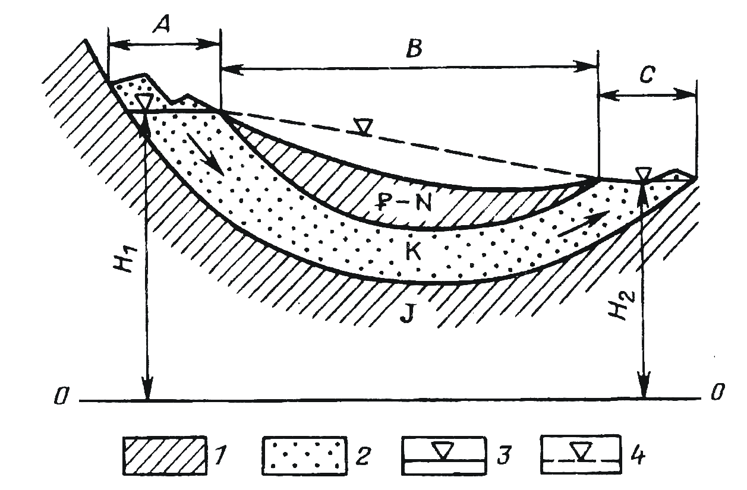
Условия залегания подземных вод
Основные элементы водоносно­го горизонта
1 — глины; 2 — пески; 3 — свободный уровень подземных вод;
4 -пьезометрическая поверхность;
области: А -питания, В — распространения (напора), С -разгрузки;
Н₁ и Н₂ -напоры подземных вод в областях питания и разгрузки

Slide 9
Условия залегания подземных вод
Область питания — это зона, в пределах которой атмосферные осадки
могут проникать в гидравлическую систему.
Преобладающими направлениями движения подземных вод в этой части
водоносного горизонта является нисходящее вертикальное (инфильтрация).

Slide 10
Условия залегания подземных вод
2.Область распространения (напора) подземных вод — это промежуточная зона
между областями питания и разгрузки, которая является основной
по площади развития.
В пределах этой области преобладающим направлением движения подземных вод
является горизонтальное.
Для безнапорных водоносных горизонтов эти две первые области,
как правило, совпадают

Slide 11
Условия залегания подземных вод
3.Область разгрузки — это зона, в пределах которой подземные воды
выходят на поверхность земли или переливаются в другой водоносный горизонт
(скрытая разгрузка).
Направления движения подземных вод могут быть вертикальными
восходящими или нисходящими.
В местах выхода подземных вод на поверхность образуются источники
или родники, представляющие собой по существу своеобразные
природные сооружения, из которых непрерывно ведется откачка воды и
около которых всегда наблюдается депрессия в водоносном горизонте.

Slide 12
Условия залегания подземных вод
Водоносный комплекс представляет собой группу гидравлически связанных
между собой водоносных горизонтов, одинаковых или разных по
литологическому составу, разделенных слабо водопроницаемыми породами
относительно небольшой мощности и имеющих близкие условия питания и
разгрузки.
В отличие от водоносных горизонтов в водоносном комплексе напоры подземных вод
могут, хотя и незначительно, изменяться в вертикальном разрезе,
что определяется степенью проницаемости пород отдельных горизонтов.

Slide 13
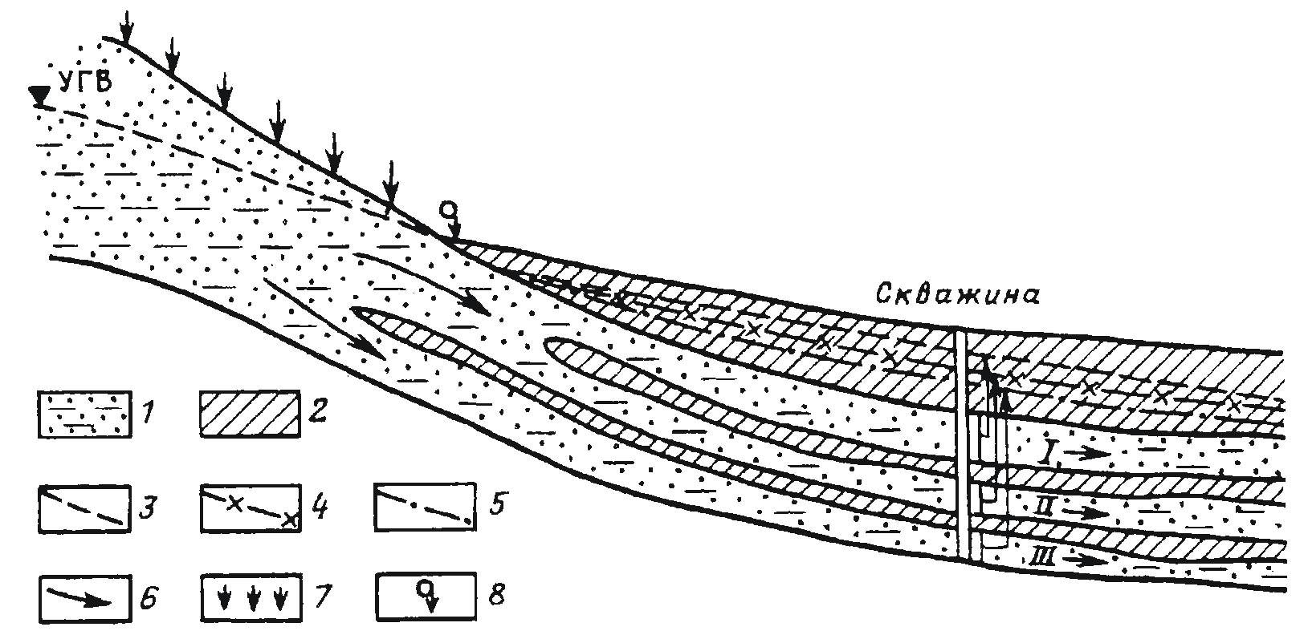
Условия залегания подземных вод
Типовая схема строения водоносного комплекса
1 - водопроницаемые породы; 2 — водоупорные породы; 3-5 — пьезометрические уровни соответственно I, II и III горизонтов;
6 — направление движения подземных вод; 7 — область питания водоносного комплекса;
8 — родник нисходящий (зона разгрузки)
Шварцев С.Л. Общая гидрогеология. М.: Недра. 1996

Slide 14
Количественная оценка движения подземных вод
Основные геофильтрационные задачи:
оценка расхода фильтрационного потока на основе известного напора
(прогнозная задача осушения)
оценка напора на основе известного расхода
(прогнозная задача водоснабжения,
оценка эксплуатационных запасов подземных вод)

Slide 15
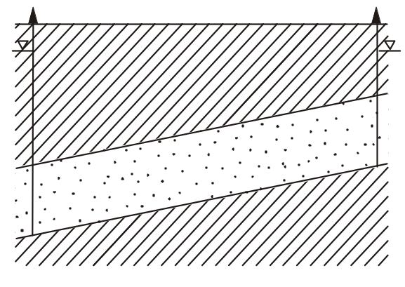
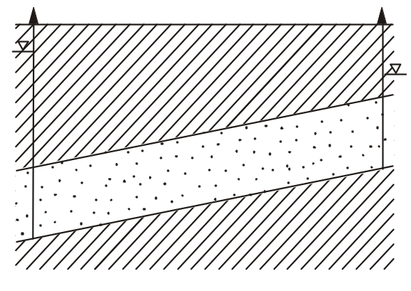
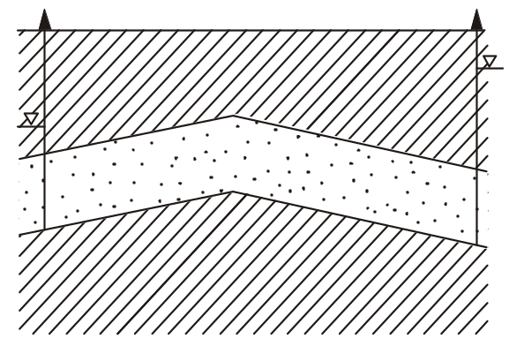
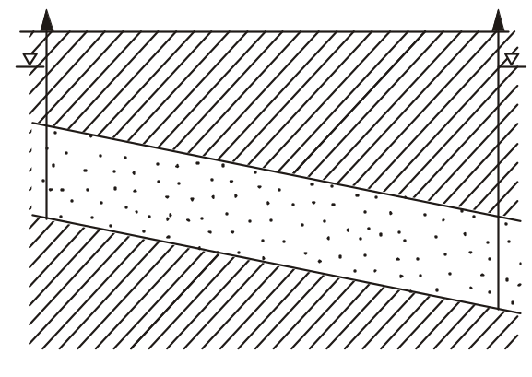
Основы гидрогеодинамики
Определение направления фильтрации с использованием анализа величины напора
напорного водоносного горизонта

Slide 16
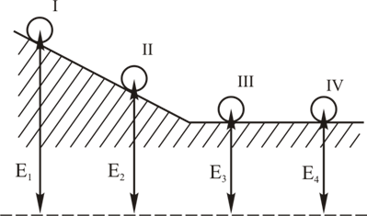
Основы гидрогеодинамики
Что определяет направление движения шарика из положения I в положение II?

Slide 17
Основы гидрогеодинамики
Механическая система стремиться к такому положению,
которое характеризуется минимальным уровнем потенциальной энергии.
E₁ > E₂ - движение осуществляется в направлении от точки I к точке II;
E₃=E₄ - механическая система находится в состоянии безразличного равновесия

Slide 18
Основы гидрогеодинамики
Вода
1
2
Вода
z₁
z₂
В каком случае будет совершена большая механическая работа?

Slide 19
Основы гидрогеодинамики
1
2
z₁
z₂
Сосуды высокого давления: вода, освобождаясь от давления,
способна совершать механическую работу.

Slide 20
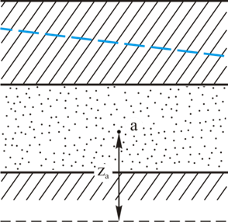
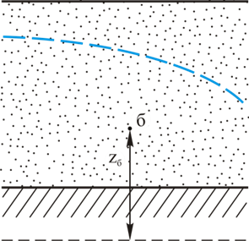
Основы гидрогеодинамики
Высотное положение точек «а» и «б» в напорном и безнапорном
водоносных горизонтах, как мера части потенциальной энергии
фильтрационного потока

Slide 21

Основы гидрогеодинамики
Закон Паскаля
где ρ – плотность жидкости;
g – ускорение свободного падения;
ρg – вес единицы объёма жидкости;
h – высота давления (пьезометрическая высота),
т.е. высота столба жидкости,
создающего гидростатическое давление величиной P.

Slide 22
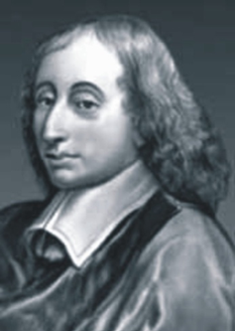
Основы гидрогеодинамики
Паскаль (Pascal) Блез (19.6.1623, Клермон-Ферран, — 19.8.1662, Париж),
французский религиозный философ, писатель, математик и физик.
Вместе с Г. Галилеем и С. Стевином Паскаль считается основоположником
классической гидростатики: он установил её основной закон (см. Паскаля закон),
принцип действия гидравлического пресса, указал на общность основных законов
равновесия жидкостей и газов.
Опыт, проведённый под руководством Паскаля (1648),
подтвердил предположение Э. Торричелли о существовании атмосферного давления.

Slide 23
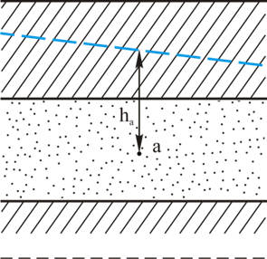
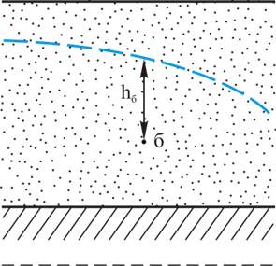
Основы гидрогеодинамики
Пьезометрические высоты в условиях напорного («а») и безнапорного («б»)
водоносных горизонтов

Slide 24
Основы гидрогеодинамики
H = z+h
(H_{a} = z_{a}+h_{a}; H_{б} = z_{б}+h_{б})
Пьезометрические высоты в условиях напорного («а») и безнапорного («б»)
водоносных горизонтов
Величину H, выражающую запасы
потенциальной энергии частицы воды в точке («а», «б»)
водоносного горизонта называют
гидростатическим напором.
Полная энергия репрезентативного объёма жидкости в этой точке должна
включать и составляющую кинетической энергии потока v²/2g,
называемую скоростным напором.

Slide 25
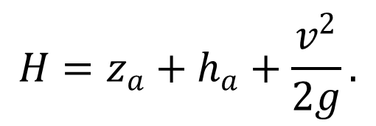
Основы гидрогеодинамики
Пьезометрический напор определяется уравнением Бернулли:
Величина скоростного напора в потоке подземных вод весьма мала и её
обычно пренебрегают, используя для гидродинамических расчётов величину
гидростатического напора, которую в динамике подземных вод для краткости
называют напором.

Slide 26
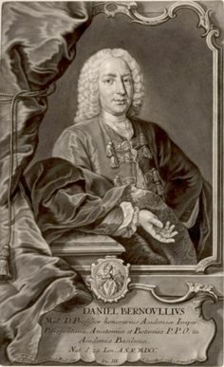
Основы гидрогеодинамики
Дании́л Берну́лли (Daniel Bernoulli; 29 января (8 февраля) 1700 — 17 марта 1782),
швейцарский физик-универсал и математик, один из создателей кинетической
теории газов, гидродинамики и математической физики.
Академик и иностранный почётный член (1733) Петербургской академии наук,
член Академий: Болонской (1724), Берлинской (1747), Парижской (1748),
Лондонского королевского общества (1750).

Slide 27
Основы гидрогеодинамики
В гидродинамических расчётах под напором понимается
мера потенциальной энергии потока
В общей гидрогеологии под напором понимается
пьезометрическая высота над кровлей водоносного горизонта (пласта)

Slide 28
Основы гидрогеодинамики
Определение направления фильтрации с использованием анализа величины напора
напорного водоносного горизонта

Slide 29
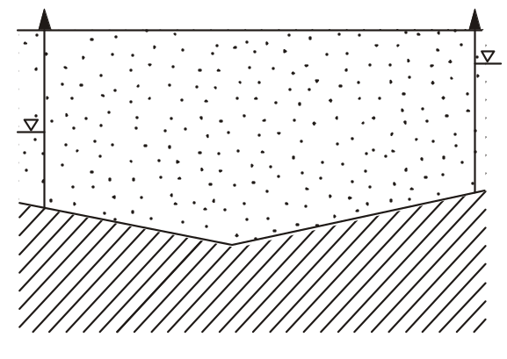
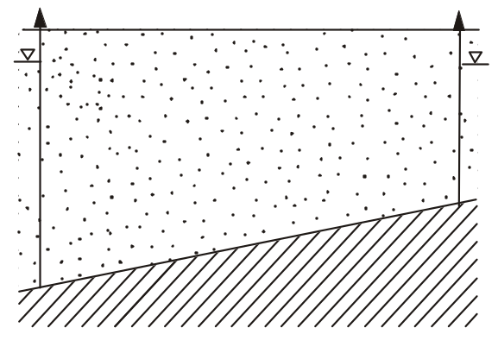
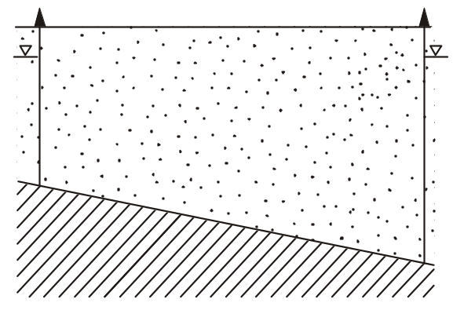
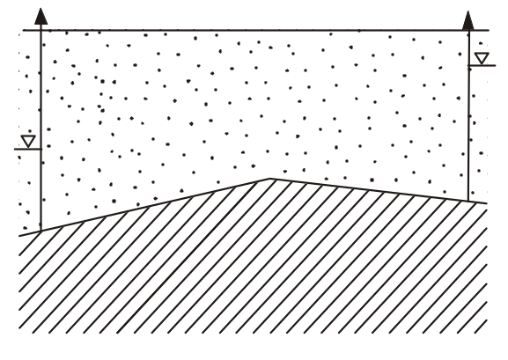
Основы гидрогеодинамики
Определение направления фильтрации с использованием анализа величины напора
безнапорного водоносного горизонта

Slide 30
Основы гидрогеодинамики
Определение направления фильтрации с использованием анализа величины напора
безнапорного водоносного горизонта

